Slide 1
Министерство общего и среднего образования Свердловской области Отдел образования администрации Ленинского района Муниципальное автономное дошкольное образовательное учреждение – детский сад № 126
КОРИКОВА
ОКСАНА ВЛАДИМИРОВНА
Воспитатель МАДОУ детский сад № 126

Slide 2
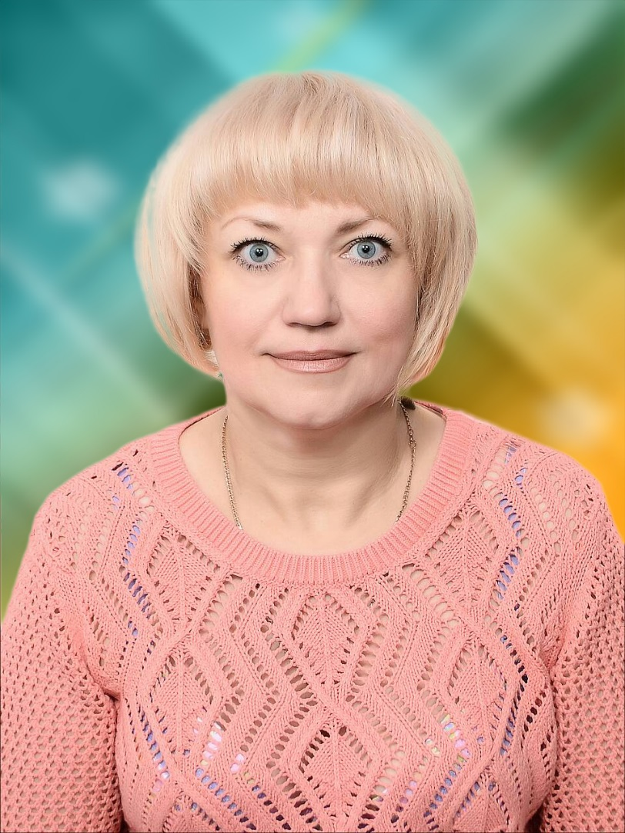
КОРИКОВА ОКСАНА ВЛАДИМИРОВНА
воспитатель МАДОУ – детского сада №126
Образование:
1990 г. – Омское педагогическое училище №4.
по специальности «Воспитание в дошкольных
учреждениях»
Квалификация: воспитатель в дошкольных учреждениях.
Повышение калификации:
2017г.«Проектирование образовательной среды в дошкольной образовательной организации в соответствии с требованиями федерального государственного образовательного стандарта дошкольного образования»
Общий стаж: 17лет в данной должности: 5 лет

Slide 3
Нормативно-правовое обеспечение педагогической деятельности:
Федеральный закон «Об образовании в Российской Федерации»
Федеральный государственный образовательный стандарт дошкольного образования
Санитарно – эпидемиологические требования (СанПин 2.4.1.3049-13)
Устав МАДОУ детский сад № 126
Конвенция о правах ребенка
Трудовой Кодекс РФ и др.

Slide 4
Основные направления деятельности в межаттестационный период:
освоение инновационных педагогических технологий, форм и методов образовательной работы с детьми;
углубленная работа по развитию игровой деятельности детей дошкольного возраста, способствующая социально-личностному развитию детей;
создание развивающей предметно-пространственной среды, обеспечивающей всестороннее развитие детей в соответствии с требованиями ФГОС ДО;
взаимодействие с родителями (законными представителями) воспитанников с целью повышения их компетентности в вопросах воспитания и образования детей, вовлечения непосредственно в образовательную деятельность посредством современных форм.

Slide 5
В межаттестационный период ставила перед собой следующие задачи:
создать развивающую предметно-пространственную среду в соответствии с ФГОС ДО;
пополнить развивающую предметно - пространственную среду для детей дошкольного возраста пособиями, играми, дидактическим материалом, направленными на социально-личностное развитие детей;
изучить и внедрить в работу с детьми среднего дошкольного возраста инновационные образовательные, здоровьесберегающие технологии, обеспечивающие всестороннее развитие детей;
разработать комплексный перспективно-календарный тематический план по развитию игровой деятельности детей дошкольного возраста;
внедрить в систему работы с родителями (законными представителями) воспитанников новые эффективные формы и методы взаимодействия с целью их педагогической поддержки и вовлечения в образовательную деятельность;
обобщить и представить опыт работы по организации игровой деятельности детей дошкольного возраста педагогическому сообществу.

Slide 6
Результатом деятельности в межаттестационный период является следующее:
разработала комплексный перспективно-календарный тематический план развития игровой деятельности детей дошкольного возраста, в настоящее время осуществляю работу с детьми группы и родителями воспитанников по данному плану

Slide 7
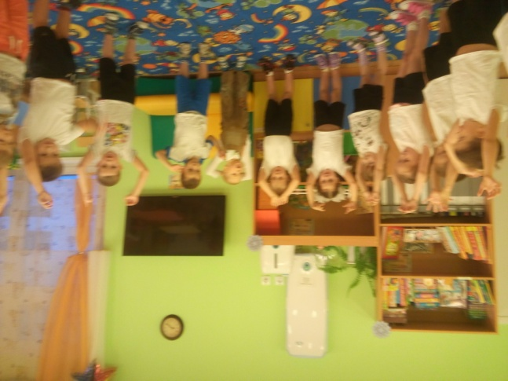
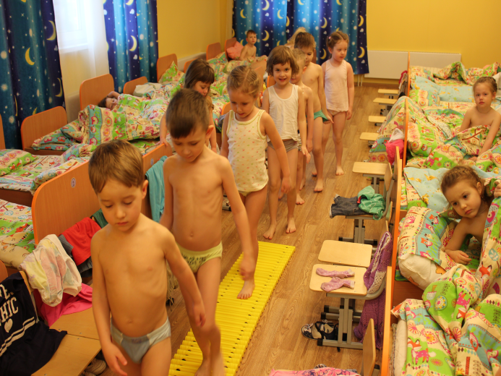
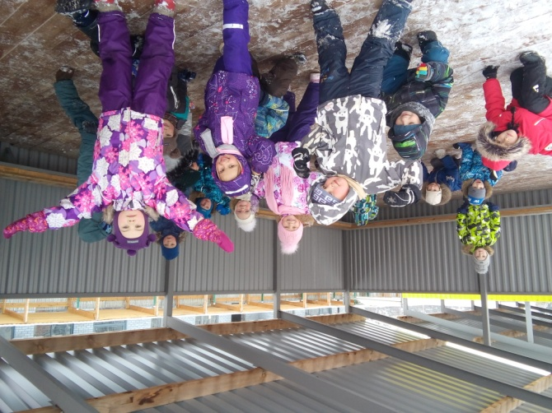
Использую в работу с воспитанниками следующие технологии и методики:
здоровьесберегающие (дыхательную, пальчиковую, зрительную гимнастики, гимнастику пробуждения, точечный массаж, музыкотерапию, технологии формирования здорового образа жизни) и здоровьеформирующие технологии «Безопасность» Н.Н. Авдеева, О.Л. Князева, Р.Б. Стеркина;
Игровые технологии
Подвижные игры

Slide 8
Создание предметно –пространственной развивающей среды
Пополнила развивающую предметно - пространственную среду для детей дошкольного возраста пособиями, играми, дидактическим материалом, направленными на социально-личностное развитие детей в соответствии с ФГОС ДО:
пополнила развивающую предметно-пространственную среду макетами по темам «Домашние животные», «Дикие животные», «Животные Африки», «День победы», «Урожай»;
изготовила дидактические игры и пособия направленные на социально-личностное развитие детей;
для развития игровой деятельности оборудовала центры театрализованных игр и ряженья;
пополнила сюжетно-ролевые игры «Семья», «Поликлиника», «Почта», «Гараж», «Салон красоты» атрибутами, предметами-заместителями, маркерами пространства, макетами;
оборудовала исследовательскую лабораторию для проведения опытов и экспериментов;

Slide 9
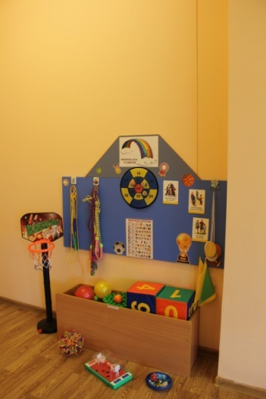
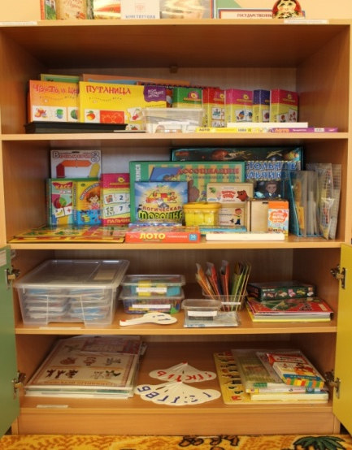
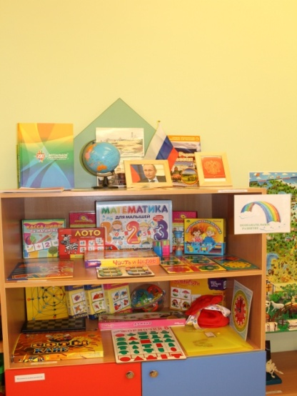
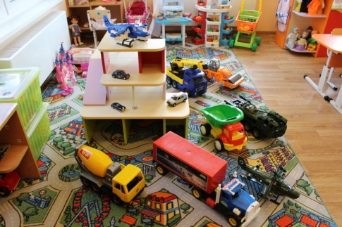
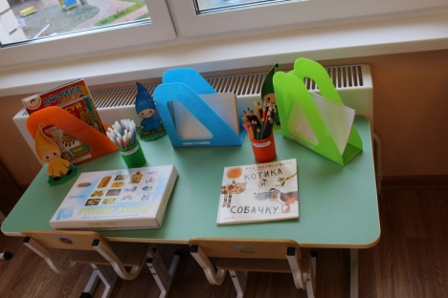
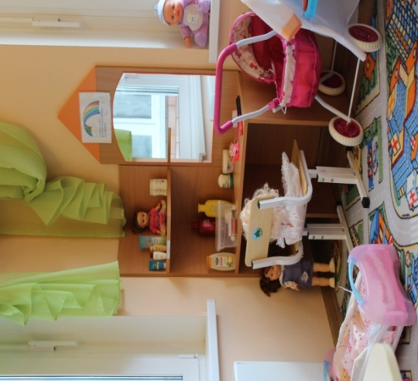
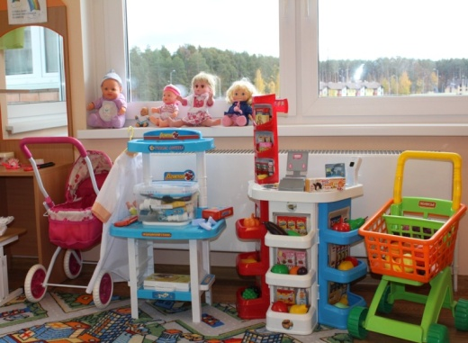
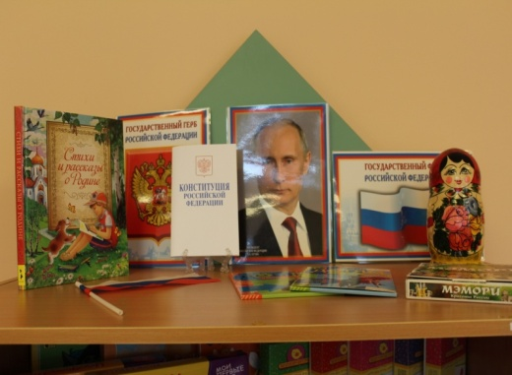
Центры

Slide 10
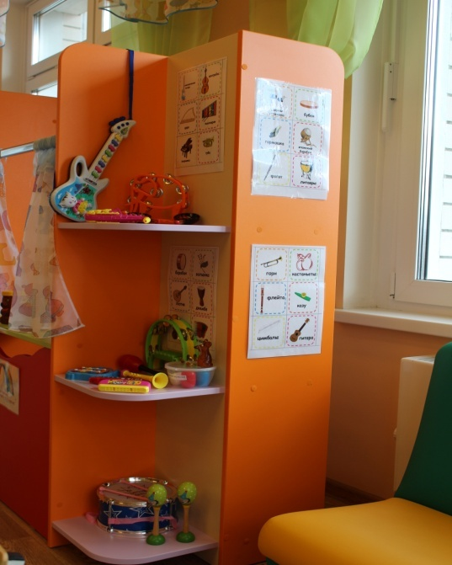
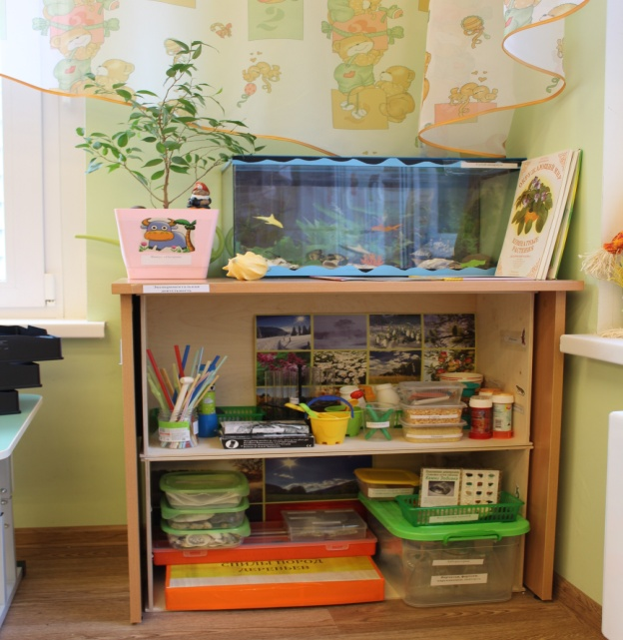
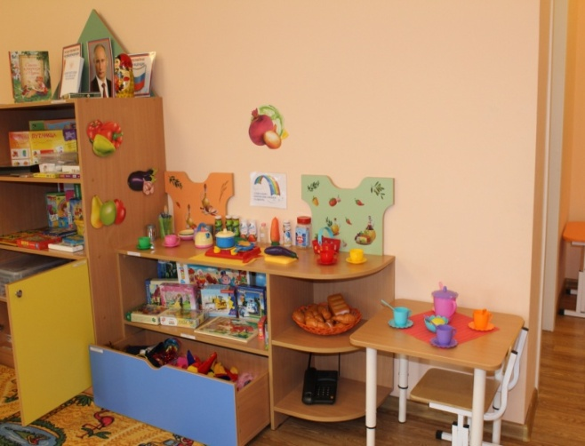
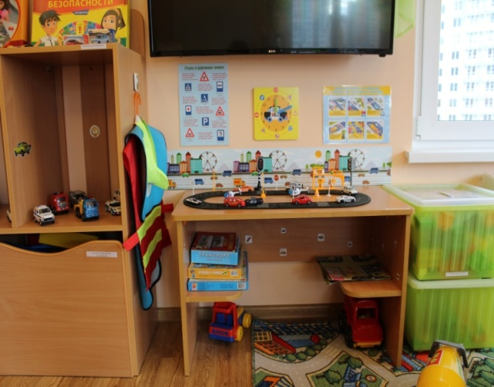
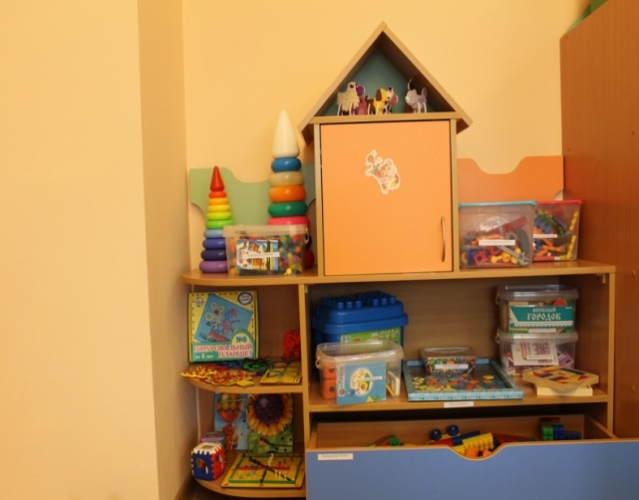
Центры

Slide 11
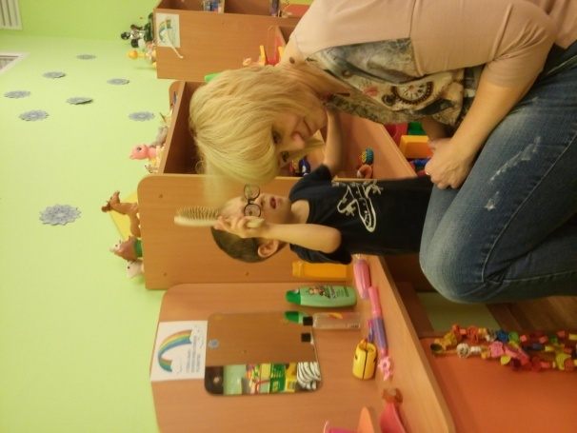
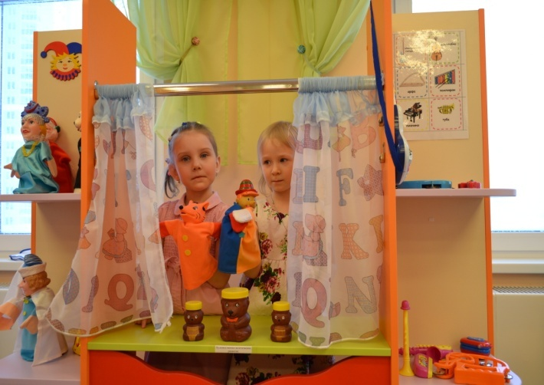
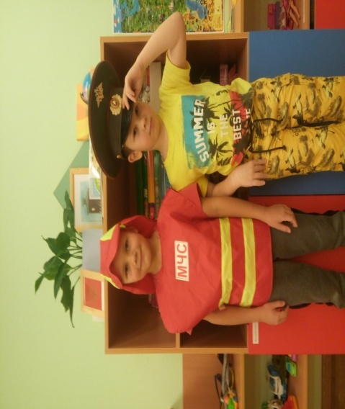
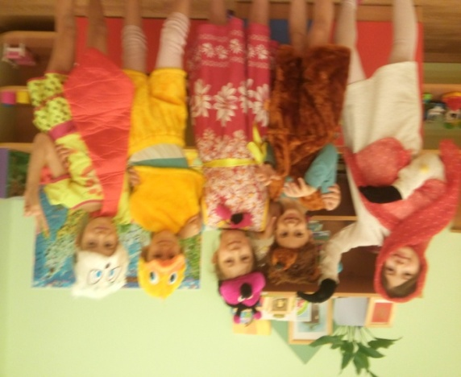
Центры социализации

Slide 12
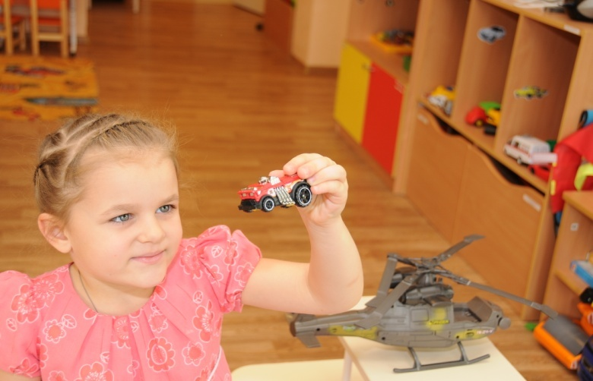
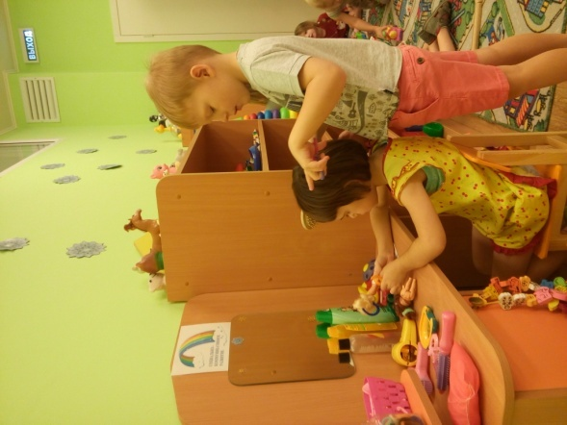
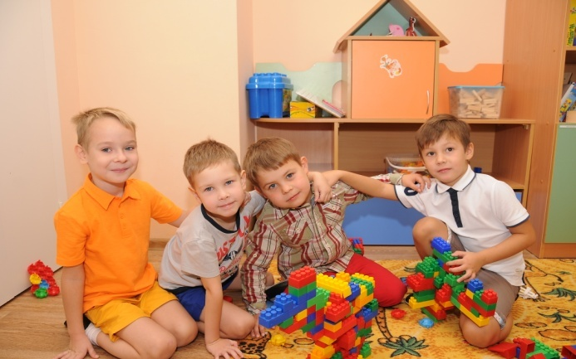
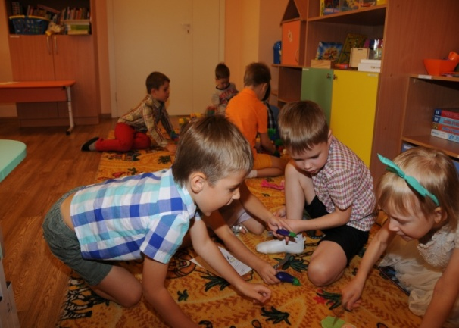
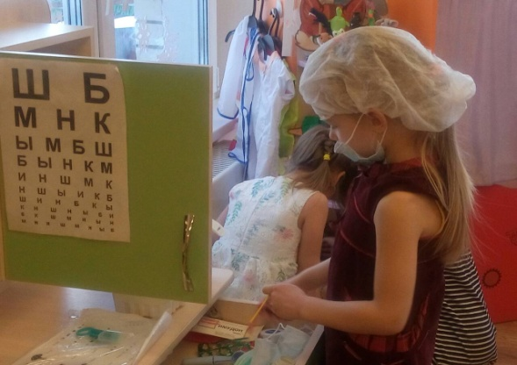
Центры социализации

Slide 13
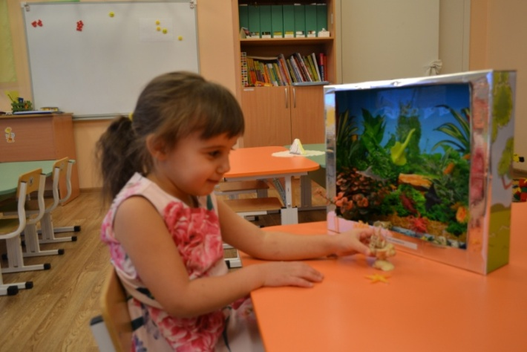
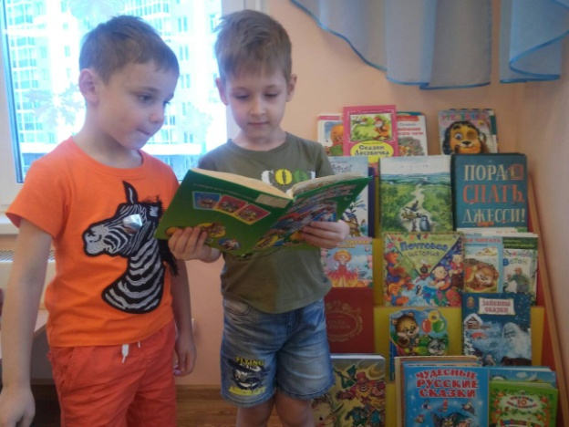
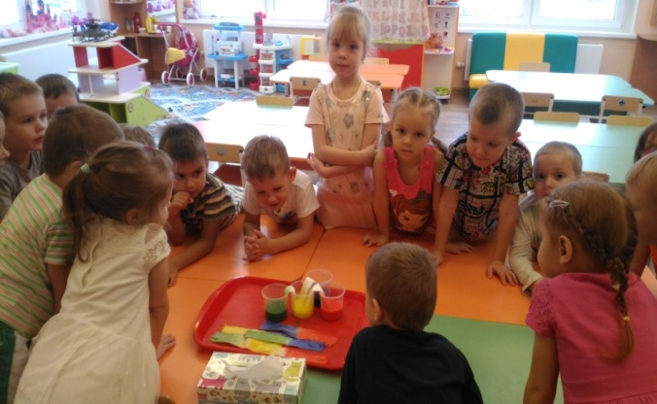
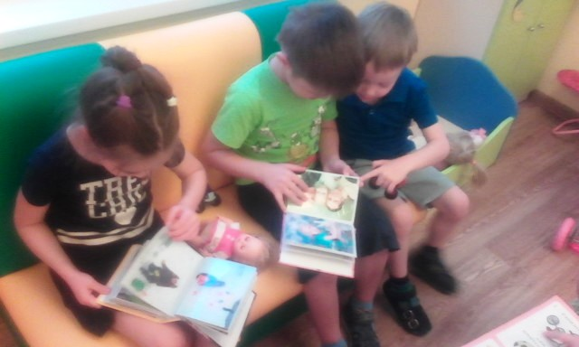
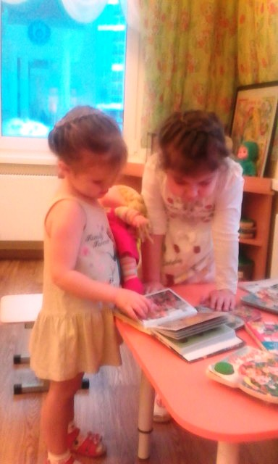
Предметно развивающая среда

Slide 14
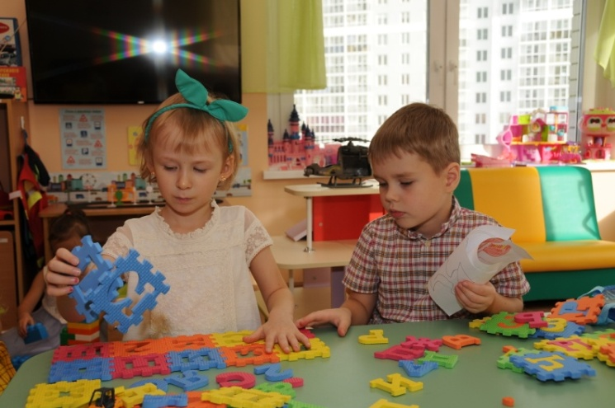
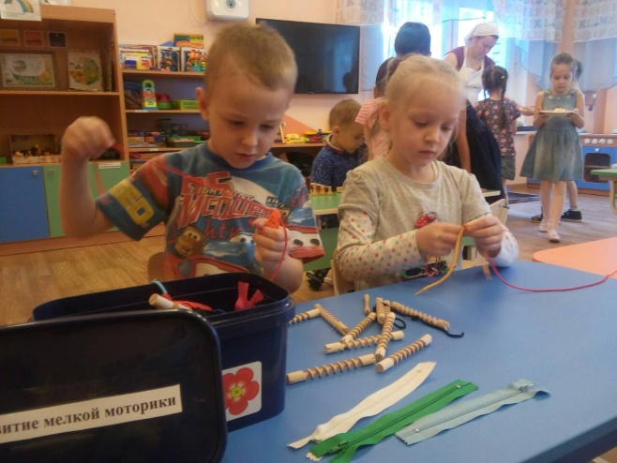
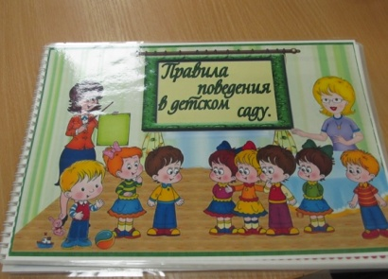
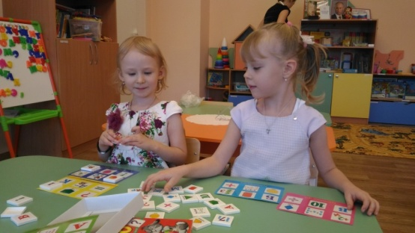
Дидактические игры

Slide 15
В работе с семьями воспитанников применяю разные формы и методы:
тематические беседы, круглые столы, собрания-дискуссии, индивидуальные консультации, что способствует установлению доверительных отношений;
рекомендации родителям (законным представителям) в форме буклетов и памяток с советами по вопросам развития детей дошкольного возраста, правилами и рекомендациями по обеспечению эмоционально комфортного пребывания ребенка в детском саду;
совместные проекты по темам: «День матери», «Наша семья» с использованием мультимедийной презентации;
тематические фотоконкурсы: «Наш любимый детский сад», «Моя семья»;
тематические выставки совместных семейных работ: конкурсы «Подделки из природного материала», «Дары осени», «Наши руки не для скуки», «Новогодняя игрушка».

Slide 16
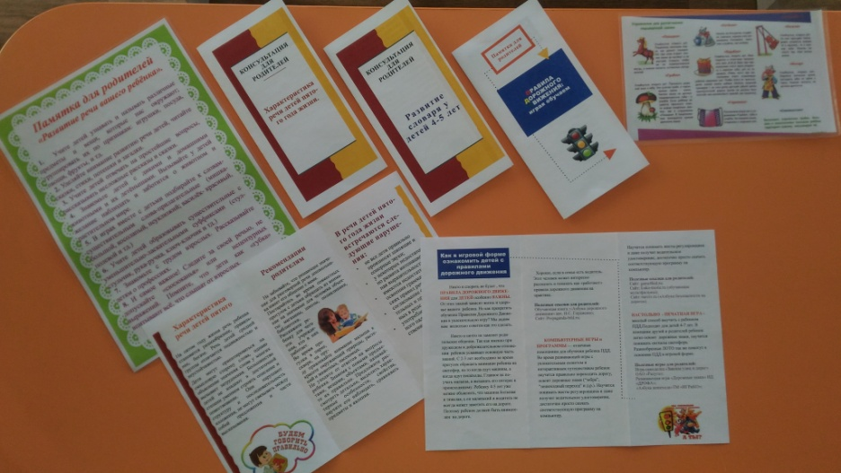
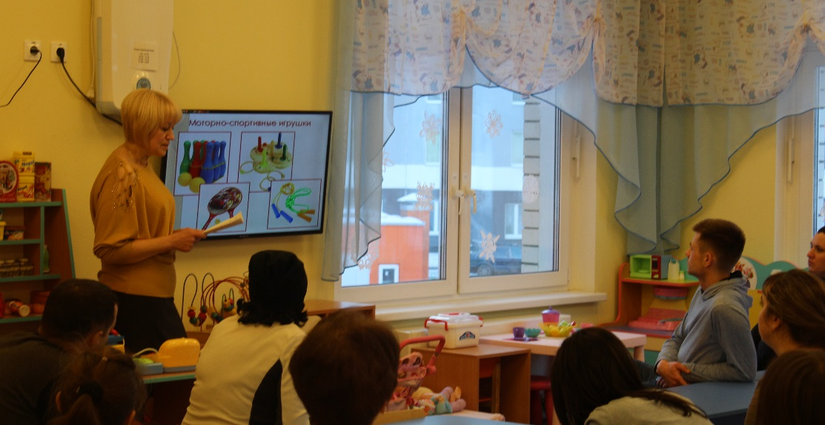
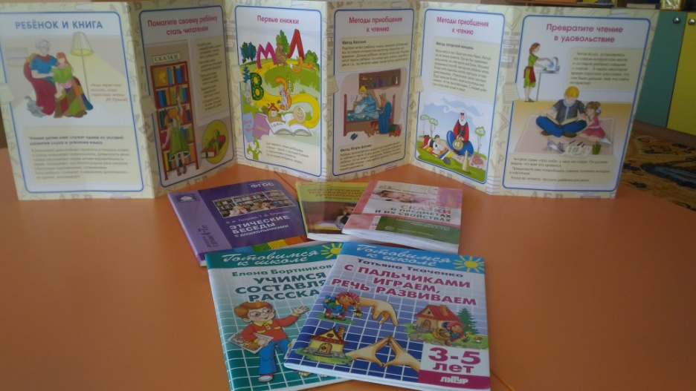
Взаимодействие с семьей

Slide 17
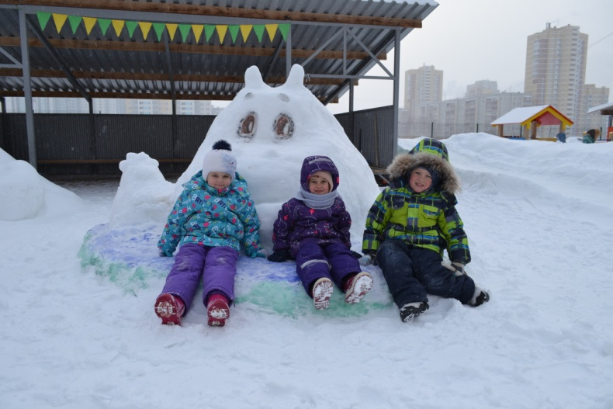
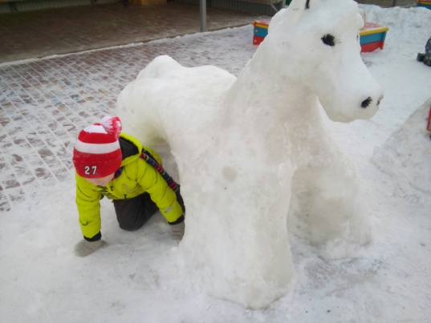
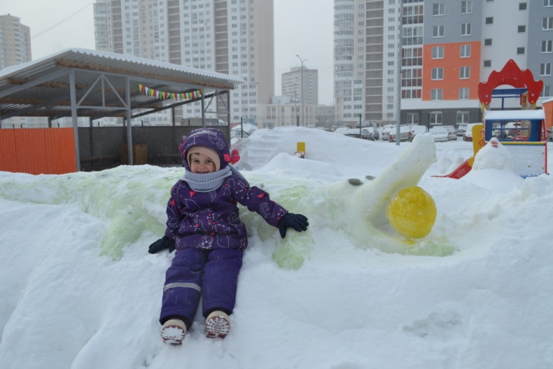
Взаимодействие с семьей: Оформление участка

Slide 18
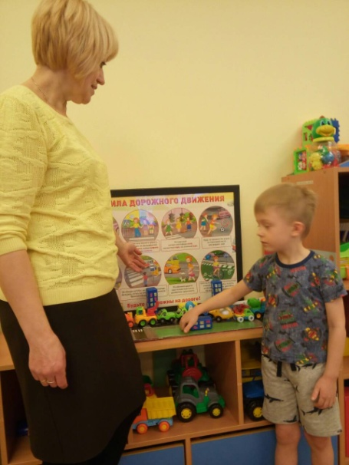
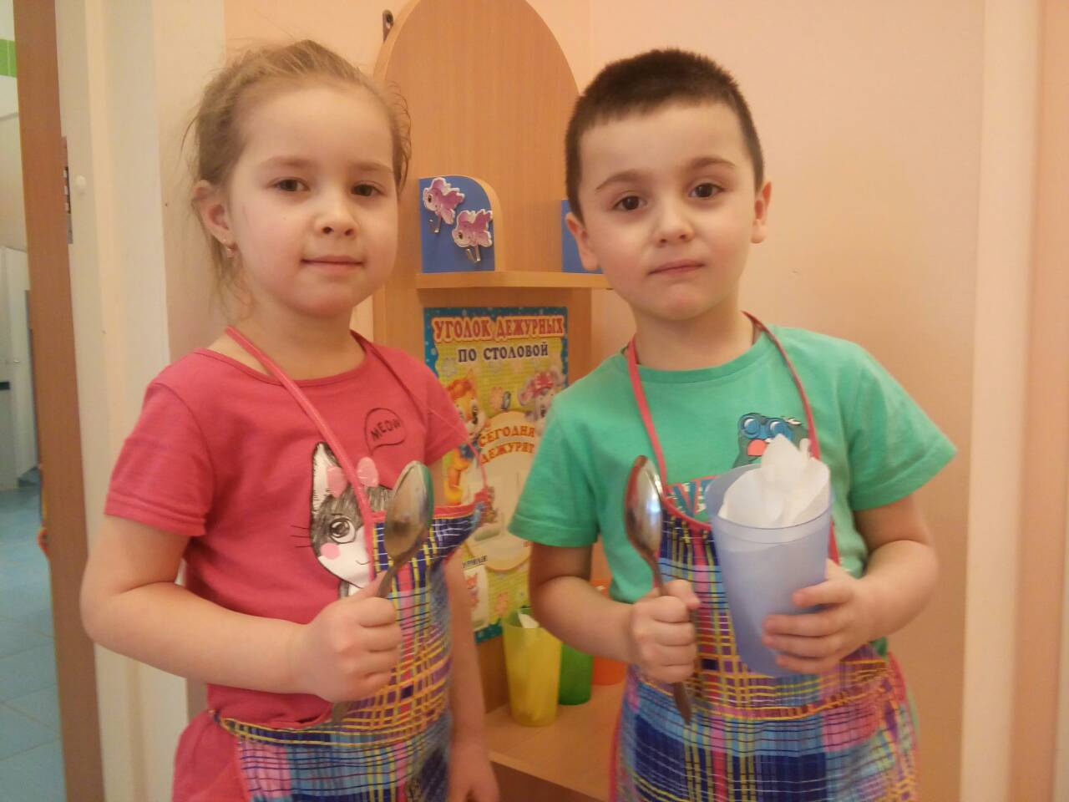
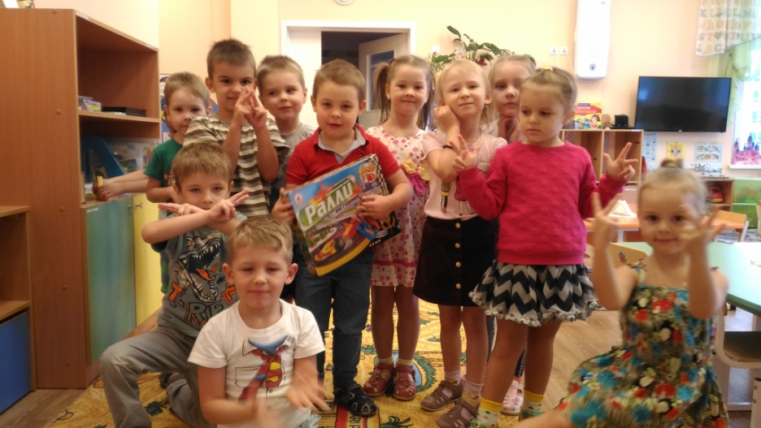
Итогом проделанной за межаттестационный период образовательной работы с детьми являются:
стабильные положительные результаты освоения воспитанниками образовательной программы

Slide 19
Сводная таблица результатов освоения воспитанниками основной общеобразовательной программы.
 | Социально-коммуникативное развитие |  | Познавательное развитие |  | Речевое развитие |  | Художественно-эстетическое развитие
 | 2017 г. | 2018 г. | 2017 г. | 2018 г. | 2017 г. | 2018 г. | 2017 г. | 2018 г.
Высокий уровень | 11% | 62% | 22% | 78% | 42% | 58% | 34% | 66%
Средний уровень | 15% | 22% | 50% | 16% | 19% | 35% | 46% | 18%
Низкий уровень | 74% | 16% | 28% | 6% | 39% | 7% | 20% | 16%

Slide 20
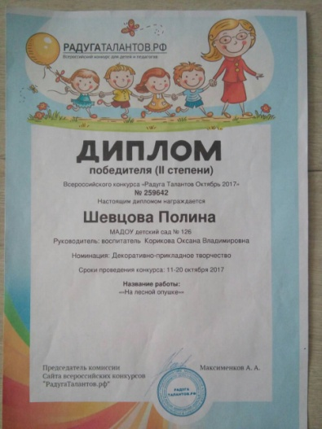
Участие детей

Slide 21
Участие педагога: Праздники, развлечения

Slide 22
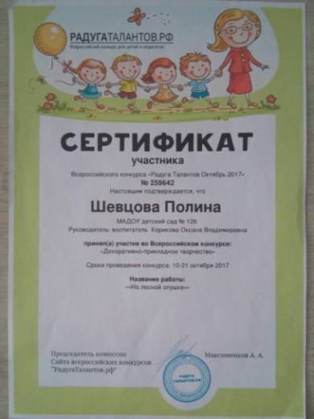
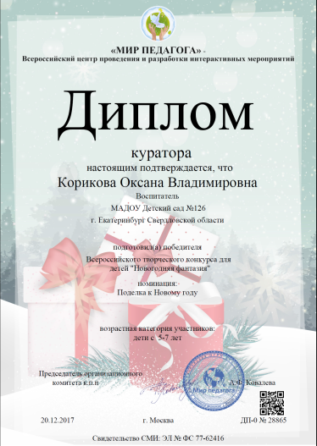
Участие педагога:

Slide 23
На следующий межаттестационный период планирую:
Продолжить работу по социально- коммуникативному развитию дошкольников.
Предусмотреть интеграцию с образовательными областями «Познавательное развитие», «Речевое развитие».
Задачи на новый межаттестационный период:
Создать условия для обеспечения психологического благополучия и здоровья детей;
Развивать познавательные способности, творческое мышление и воображение, речь;
Создавать пространственно-предметную среду в группе, направленную на социально-коммуникативное развитие дошкольников.
Определить пути включения родителей в образовательный процесс, направленный на социально - коммуникативное развитие дошкольников

Slide 24
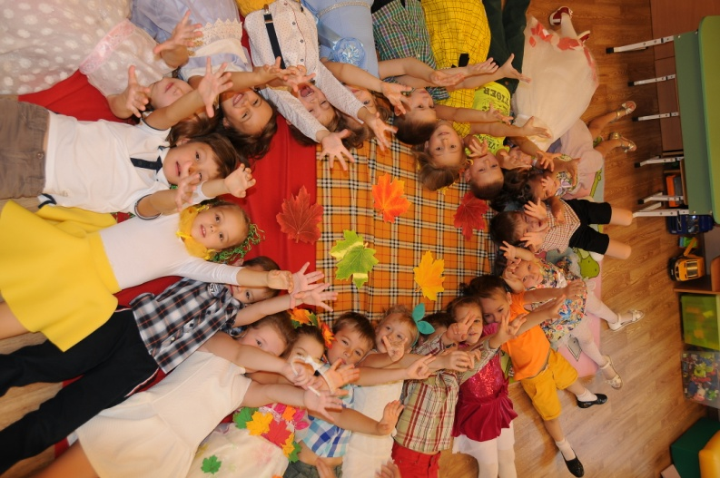
Спасибо за внимание!

